Slide 1

Meetkunst
Een verbinding tussen beeldende kunst en meetkunde
Bijeenkomst 4
Het begeleiden en stimuleren van een creatief proces
Notes:
(allen)
Welkom

Slide 2
Overzicht bijeenkomst
Terugblik
Doelen bijeenkomst 4
Wat is creativiteit & belang van creativiteit.
Het begeleiden en stimuleren van creatief probleem oplossen.
Terugblik bijeenkomst 4 & vooruitblik
Notes:
Ronald

Slide 3

Terugblik
Terugblik op bijeenkomst 3
Terugblik op lessen:
Les 3 & 4
Bekijk filmfragmenten
Notes:
Konden leraren met de inhoud van bijeenkomst 3 aan de slag? Hoe?
Hoe ging het bij het uitproberen van de lessen 3 en 4? Wat ging moeilijk/makkelijk?
Bekijk filmfragmenten van deelnemende leerkrachten:
- Bespreek: wat ging moeilijk/makkelijk?
- Hoe kwam kunsteducatie terug in dit fragment?
- Hoe kwam meetkunde onderwijs terug in dit fragment?
Kwamen er meetkundige begrippen naar voren bij kinderen tijdens het beschouwen van kunst? Kon de leerkracht meetkundige begrippen benoemen in het gesprek?
Hoe verliep het nagesprek? Konden de kinderen hun beeldend werk koppelen aan meetkundige begrippen?
- Hoe kwam creativiteit terug in dit fragment?

Slide 4
Doelen bijeenkomst 4
Duidelijk beeld van creativiteit (definitie, belang, inhoud, kenmerken/elementen) en herkennen creativiteit als uitwerking van hoe meetkunde en beeldende kunst aan bod zijn gekomen.
Elementen benoemen die van belang zijn om een creatief proces op gang te brengen in rekenen-wiskunde of beeldende kunstlessen, zoals de keuze voor materiaal, de start/ onderzoeksvraag /opdracht etc.
Elementen benoemen die belangrijk zijn voor het stimuleren en begeleiden van het creatieve proces.
Notes:
Doorlopen
Instemming vragen en nagaan welke voorstelling de deelnemers bij deze doelen hebben? Zijn het ook hun doelen?

Slide 5
Wat is creativiteit?
Creativiteit is het vermogen om nieuwe/originele en zinvolle/betekenisvolle producten te produceren in een sociale context (Plucker, Beghetto & Dow, 2004).
Notes:
We hebben in de eerste bijeenkomst al gehad over creativiteit.
Nog een keer definitie.

Slide 6
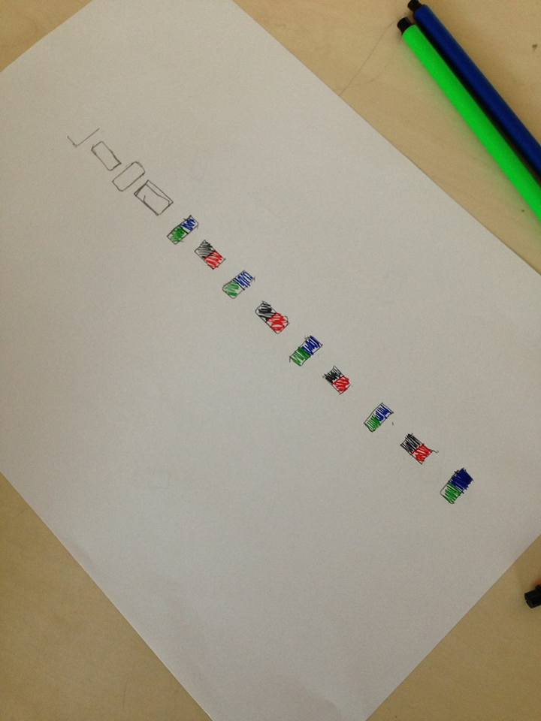
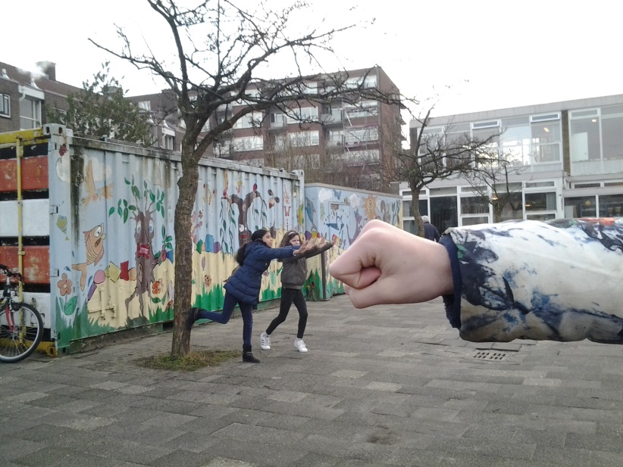
Creativiteit in meetkunst
Hoe zien jullie creativiteit terug in de afgelopen meetkunst lessen bij de leerlingen?
Les 4: Spelen met perspectief
Les 5: Wat is een patroon?
Notes:
Hoe zien jullie creativiteit terug in de afgelopen meetkunst lessen bij de leerlingen? Hoe is creativiteit gerelateerd aan meetkunde en beeldende kunst? Laat leerkrachten nadenken over wat ze over creativiteit weten.
Waarom waardevol?
Nog leuker: toevoegen foto’s van de school zelf!

Slide 7
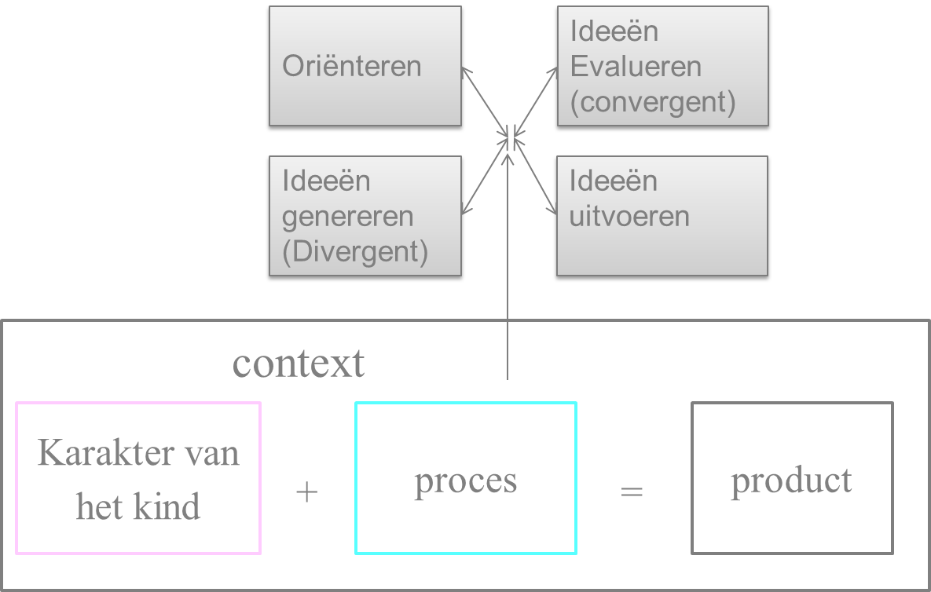
Wat is creativiteit?
Notes:
Laat nogmaals schema zien van creatief proces & subprocessen (ook al gezien in bijeenkomst 1).
De cursusleider vraagt de leerkrachten hierop te reageren. Past dit bij hun beeld van creativiteit?
Hoe verhoudt zich dit tot beeldende kunst en meetkunde? Is dit in beide vakgebieden hetzelfde?
Hebben jullie dit gezien in de lessen? (indien leerkrachten er zelf niet mee komen
→ Koppel aan praktijkvoorbeeld uit beeldende kunst en meetkunde/meetkunst).

Slide 8
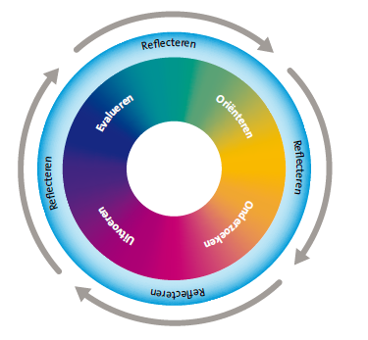
Creativiteit in beeldende kunst
SLO kunstzinnige oriëntatie
Notes:
Creativiteit komt ook terug in de SLO kunstzinnige oriëntatie.
Binnen kunstzinnige oriëntatie is het (cyclische) creatieve proces het uitgangspunt voor de inhoud van het onderwijsaanbod. Door steeds de fasen van het proces te doorlopen ontwikkelt een leerling zijn creativiteit. Het reflecteren is van groot belang, ook om de leerling weer meer inzicht te geven in zijn eigen leerproces en ontwikkeling.g zijn creativiteit kerndoelen kunstzinnige oriëntatie

Slide 9
Creativiteit in beeldende kunst/rekenen-wiskunde
Kerndoel 25: De leerlingen leren aanpakken bij het oplossen van rekenwiskundeproblemen te onderbouwen en leren oplossingen te beoordelen.
Notes:
Ook nog twee andere kerndoelen die eraan gerelateerd waren, maar deze zijn er even uitgehaald.
Ook dit kerndoel is een mooi voorbeeld van → moeten kunnen onderbouwen en beoordelen.

Slide 10
Het tot stand laten komen van creativiteit
Het begeleiden van en bevorderen van creatief probleem oplossen/creatieve proces
Notes:
Waar gaan we het vandaag over hebben?
Het tot stand laten komen van een creatief proces?
Het begeleiden van stimuleren van creatief probleem oplossen. → als leerkracht kan je inspelen op het proces & de context.

Slide 11
Het tot stand laten komen van een creatief proces
Wat is belangrijk om een creatief proces tot stand te laten komen?
Opdracht: Bekijk in groepjes een aantal verschillende soorten meetkunde, meetkunst en beeldende kunst opdrachten.
Geef aan hoe de opdrachten creativiteit stimuleren en waarom.
Notes:
Opdracht uitdelen op a4tjes
Bespreek ook hoe je gericht kunt werken aan een of meer leerdoelen werken, op een manier dat kinderen hun creativiteit inzetten en ontwikkelen?
Gevolg van dit soort opdrachten voor leerlingen? Wat gebeurt er? Verschil met opdrachten die geen creativiteit stimuleren? Door open opdrachten zijn leerlingen meer intrinsiek gemotiveerd → door open opdracht gevoel ‘eigen gedrag en keuzes bepalen’, ‘Je mag/ ‘Je kunt’. .
Formulering ook van belang!!

Slide 12
Het tot stand laten komen van een creatief proces
Open opdracht
    Meerdere interpretaties/redenaties mogelijk
    Meerdere oplossingen mogelijk
    Meerdere oplossingsmanieren mogelijk
Pakkend startpunt: motiverend
Niet meteen duidelijk hoe uitvoeren/oplossen
Mogelijkheid tot oriënteren, ideeën bedenken, kiezen en proberen of problemen bedenken
Materialen: uitdagend, op verschillende manieren moet kunnen worden ingezet/gevormd. Beperking in materiaal kan voor diepgaander materiaal onderzoek zorgen.
Notes:
! Wel is van belang dat leerkrachten een open opdracht niet zomaar vertalen in alles mag of alle materialen mogen. Wanneer de leerlingen te veel keus hebben zullen zij juist minder worden uitgedaagd en meer voor het al bekende kiezen.
!! Formulering van de vraag is ook van belang. Gesloten vraag, meer gesloten opdracht.
Materialen: uitdagend, op verschillende manieren moet kunnen worden ingezet/gevormd. Beperking in materiaal kan voor diepgaander materiaal onderzoek zorgen.
Opdrachten die creativiteit stimuleren:
D.m.v. een open opdracht of problem posing activiteit. Een open opdracht is ‘open’
m.b.t. interpretatie, met verschillende mogelijke oplossingen die voortkomen uit eigen interpretatie;
als er een range van verschillende mogelijke oplossingen mogelijk zijn of
problemen zijn open als er verschillende oplossingsmanieren mogelijk zijn.
Het is daarnaast belangrijk dat leerlingen niet meteen weten hoe ze de opdracht kunnen uitvoeren/het probleem kunnen oplossen.
De opdracht moet de leerling intrinsiek motiveren; de taak moet daarom de moeite waard zijn voor leerlingen en een pakkend startpunt hebben.
Er is sprake van een oriëntatiefase – oriënteren helpt leerlingen om tot een creatieve oplossing te komen. Bijv. Als je niet weet wat het begrip ruimte inhoudt dan kan je moeilijk ruimte gaan vangen.
Leerlingen hebben in de opdracht de mogelijkheid om verschillende ideeën te bedenken, te kiezen uit ideeën en ideeën uit te proberen. De uitkomst van een opdracht kan zijn dat leerlingen uiteindelijk één antwoord/oplossing/kunstwerk hebben gemaakt. Een andere uitkomst van de opdracht kan zijn dat leerlingen meerdere antwoorden/oplossingen of kunstwerken maken.

Slide 13
Het begeleiden en bevorderen van creatief probleem oplossen
Inspelen op het proces van de leerling en stimulerende context.
Fragmenten: Welke mogelijkheden liggen hier om de creativiteit van kinderen te bevorderen?
Notes:
- Voor het begeleiden en bevorderen van creativiteit → inspelen op het proces van de leerling en stimulerende context.
- Filmfragmenten gaan bekijken. Welke mogelijkheden daar liggen om de creativiteit van kinderen te bevorderen.
Ook benieuwd naar andere vragen zijn van jullie – momenten waarin je dacht hoe doe ik dit?
- Vragen voor bij fragmenten:
Welke mogelijkheden liggen hier om de creativiteit van kinderen te stimuleren?
Hoe verloopt hier het gesprek?
Wat is de reactie van kinderen daar op?
Wat voor rol neemt de leerkracht aan? →
Wat had de leerkracht nog beter/anders kunnen doen?
Welke mogelijkheden liggen hier om meetkundetaal/meetkundig redeneren te bevorderen? Pakt de leerkracht deze mogelijkheden ook? Of niet?
Welke mogelijkheden liggen hier om kunsteducatie te bevorderen? Pakt de leerkracht deze mogelijkheden ook? Of niet?

Slide 14
Vragen om creativiteit te stimuleren
Hoe bedacht je dat?
Kan dat echt?
Hoe kun je dit op een andere manier laten zien?
Hoe zal … gedacht hebben?
Hoe kan dat ook anders?
Notes:
Deelnemers vragen om eigen ervaringen in te brengen: welke vragen stelden ze om de creativiteit te stimuleren?
Kunnen ze de voorbeeldvragen invullen of daaraan eigen voorbeelden toevoegen.
Wat is kenmerkend – open vragen.

Slide 15
Het begeleiden en stimuleren van creatief probleem oplossen
Creëer een stimulerende context
veilig - fouten maken mag - open situatie en opdrachten - autonomie leerlingen - gericht op proces - positieve feedback - communicatie, actief luisteren en interpretatie - toon creativiteit in eigen handelen
Begeleiden in creatieve proces
scaffolding - begeleidersrol en die van mede-probleemoplosser -
observeren en interesse tonen - tijd en ruimte geven - open vragen stellen - aanleren en voordoen technieken
Aandacht voor oriënteren, probleemvorming - divergent denken en richten - evalueren van ideeën - reflectie op proces en product
Notes:
als samenvatting van het voorafgaande.

Slide 16
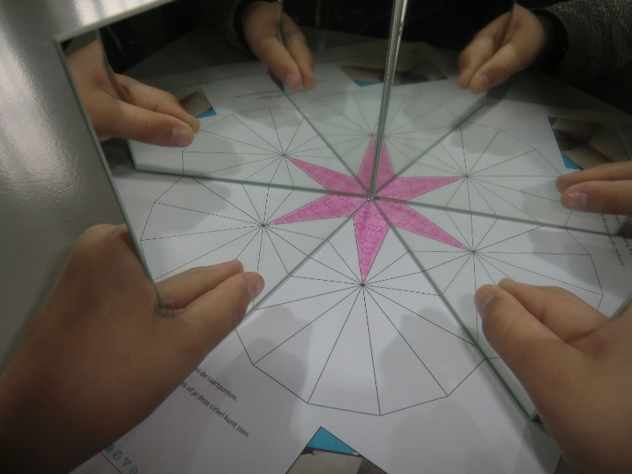
Vooruitblik
Doelen behaald?
Les 6+7

Slide 17
Doelen bijeenkomst 4
Duidelijk beeld van creativiteit (definitie, belang, inhoud, kenmerken/elementen) en herkennen creativiteit als uitwerking van hoe meetkunde en beeldende kunst aan bod zijn gekomen.
Elementen benoemen die van belang zijn om een creatief proces op gang te brengen in rekenen-wiskunde of beeldende kunstlessen, zoals de keuze voor materiaal, de start/ onderzoeksvraag /opdracht etc.
Elementen benoemen die belangrijk zijn voor het stimuleren en begeleiden van het creatieve proces.
Notes:
Doorlopen
Instemming vragen en nagaan welke voorstelling de deelnemers bij deze doelen hebben? Zijn het ook hun doelen?

Slide 18
Op weg naar bijeenkomst 5
2 filmfragmenten (3-4 minuten): één fragment van uw sterke kant en één fragment dat laat zien waarin hij/zij zich verder wilt ontwikkelen.
Meetkunst in de omgeving van kinderen
Mail of Wetransfer
  … emailadres…

